Slide 1
Лабораторная работа 1 работа с git
Выполни: Петрушов Дмитрий Сергеевич
№ студ. Билета: 1032212287

Slide 2

1 Подготовка

Slide 3
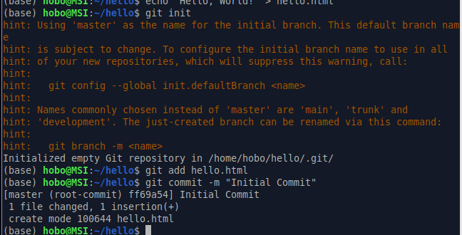


2 создание проекта

Slide 4
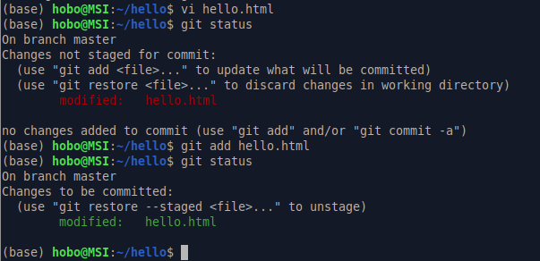
3 внесение изменений

Slide 5
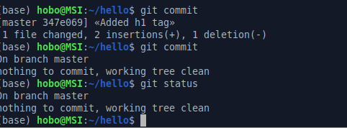
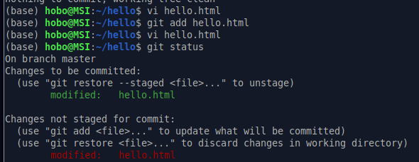



4 индексация изменений

Slide 6
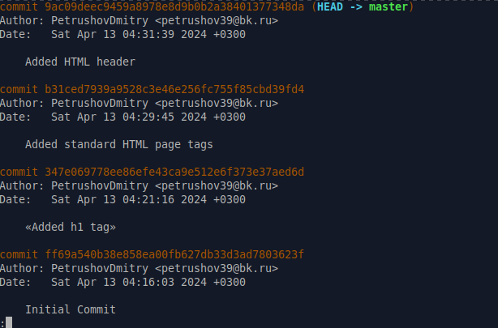

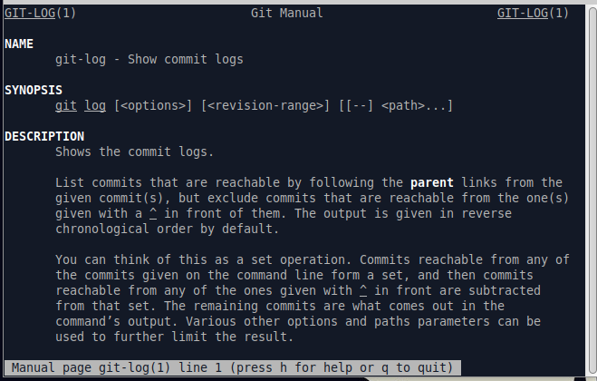
4 индексация изменений

Slide 7
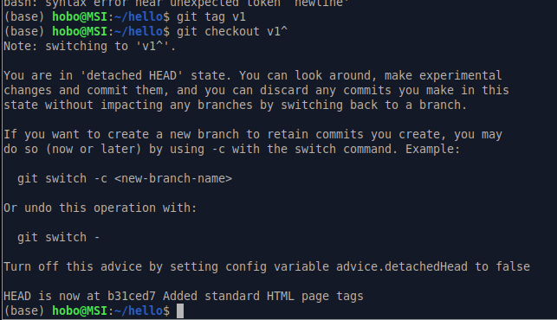



4 индексация изменений

Slide 8
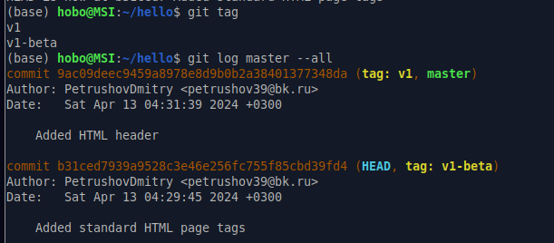
4 индексация изменений

Slide 9
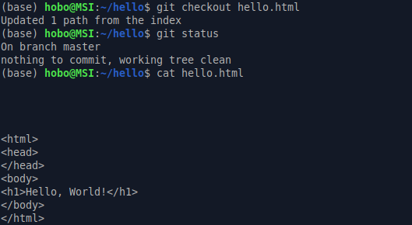

5 отмена локальных измнений

Slide 10
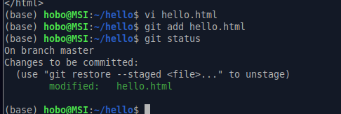


6 отмена проиндексированных изменений

Slide 11

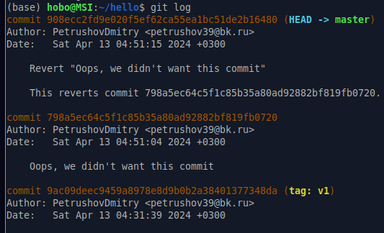
7 отмена коммитов

Slide 12
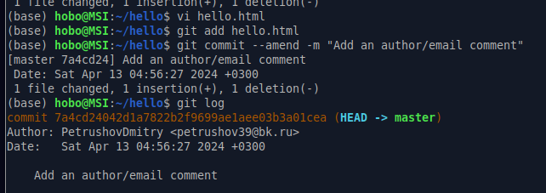
10 внесение изменений в коммиты

Slide 13
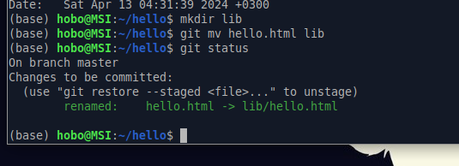
11 перемещение файлов

Slide 14
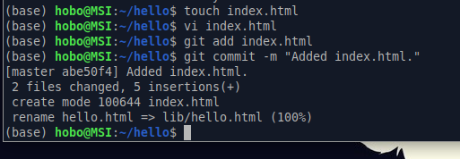
13 подробнее о структуре

Slide 15
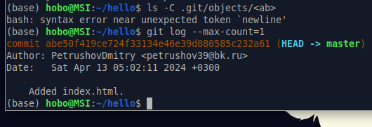
14 git внутри: каталог .git

